Slide 1

Актуальные вопросы образования детей с ОВЗ, детей-инвалидов
Каткова Ирина Геннадьевна, заведующий сектором по работе с детьми с ограниченными возможностями здоровья отдела общего образования управления общего, дополнительного образования и воспитания Министерства образования и науки Пермского края

Slide 2
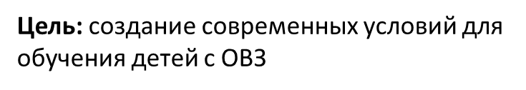


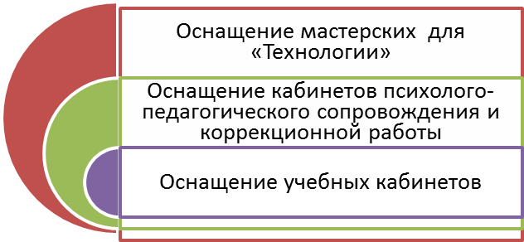
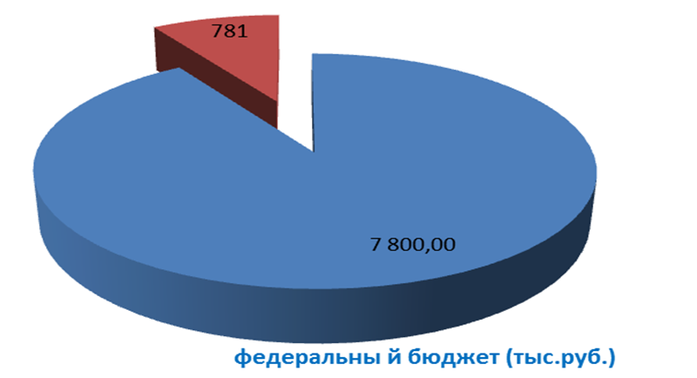
Региональный проект «Современная школа» федерального проекта «Современная школа» национального проекта «Образование», 2020г.
Мероприятие: «Обновление материально-технической базы в организациях, осуществляющих образовательную деятельность исключительно по адаптированным программам»
2020г.
Общеобразовательная школа-интернат Пермского края
Школа № 7 для обучающихся с ОВЗ г. Березники

Slide 3
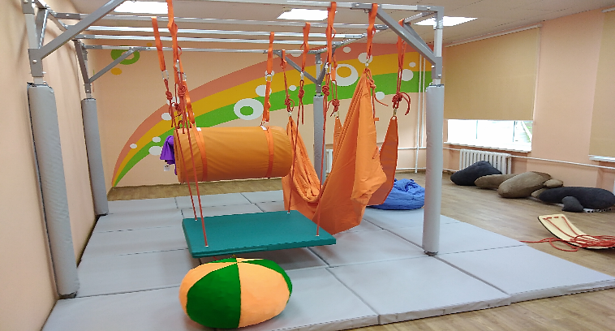
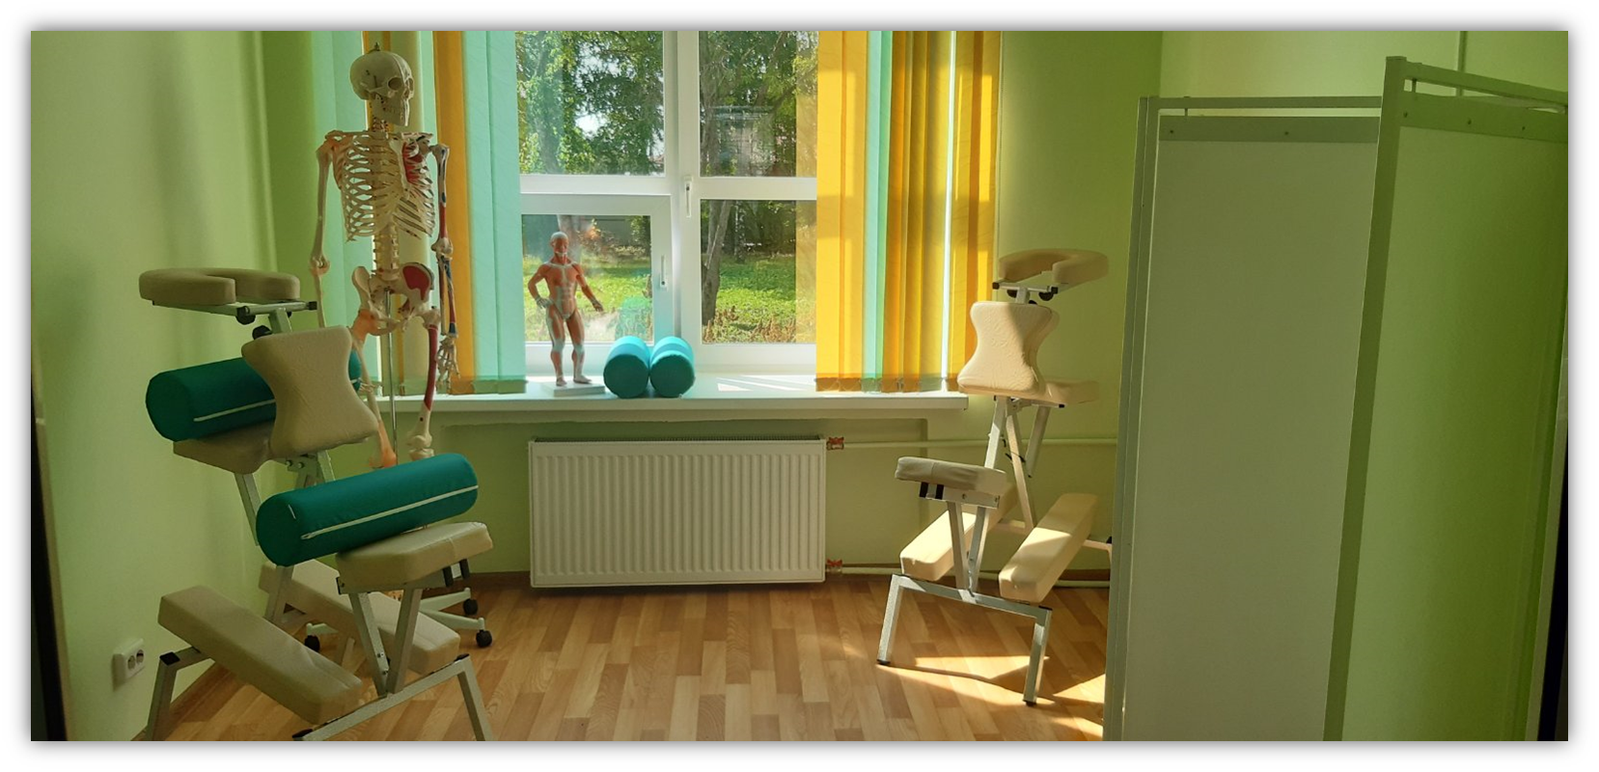
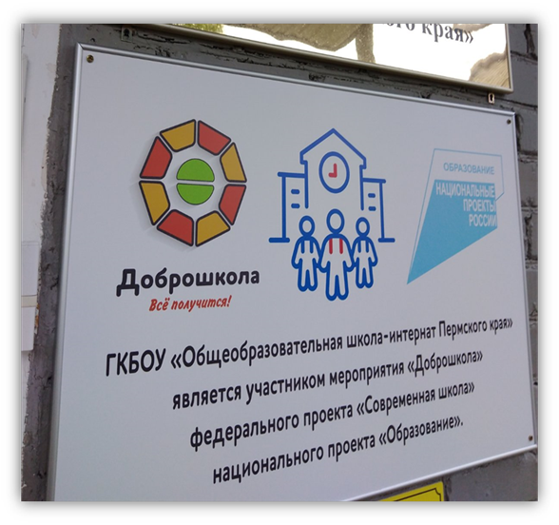
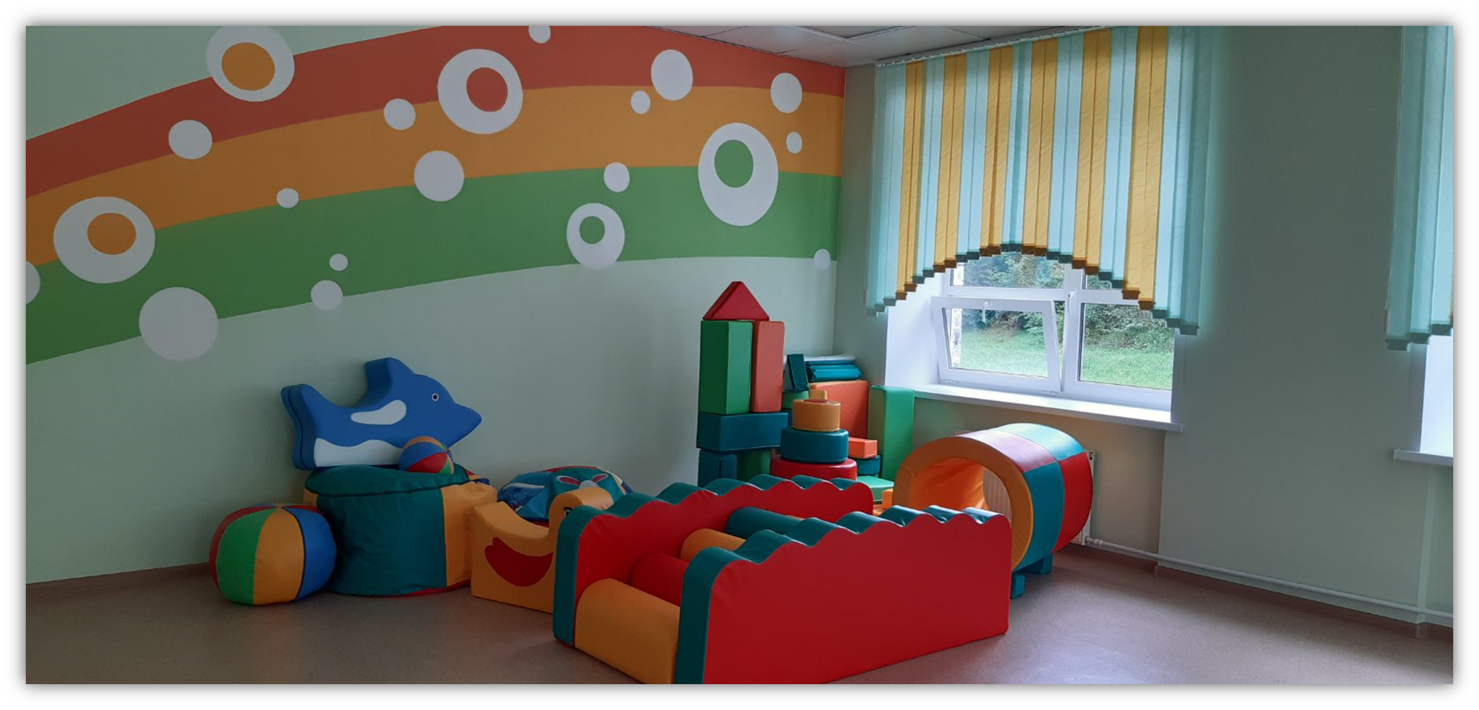
Комната сенсорной интеграции
Оснащение учебного кабинета предметной области «Технология» для слепых обучающихся основного общего образования (введение нового модуля «Массажное дело»)
Обновление оборудования/оснащение помещений зала для занятий адаптированной физической культуры для обучающихся сенсорными нарушениями

Slide 4
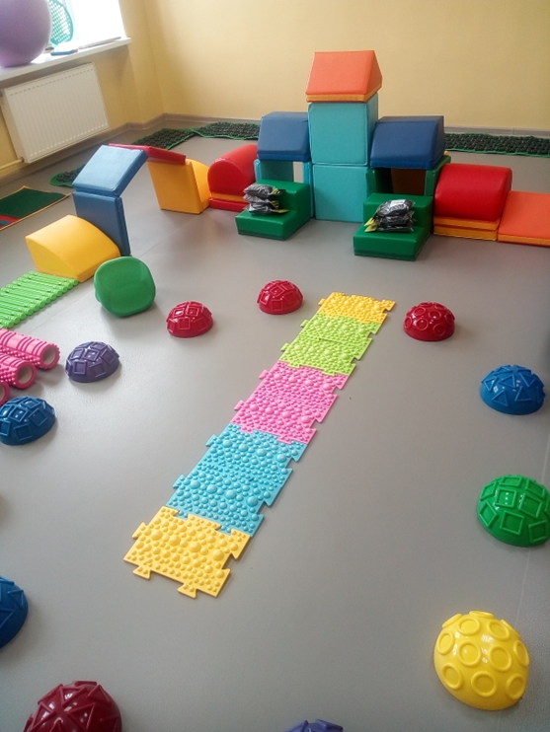
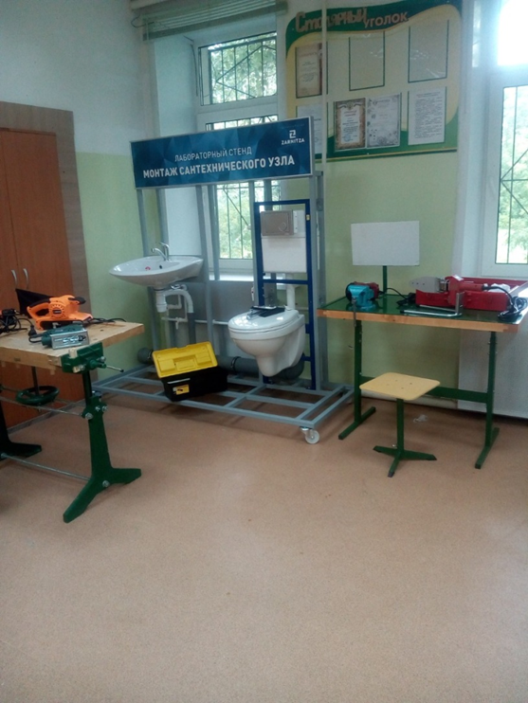
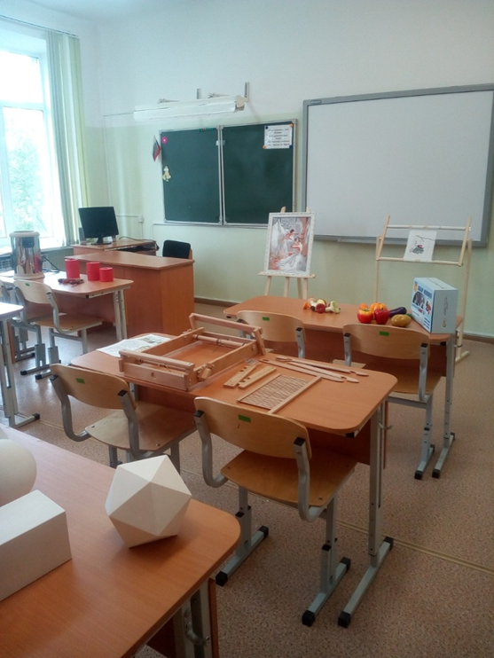
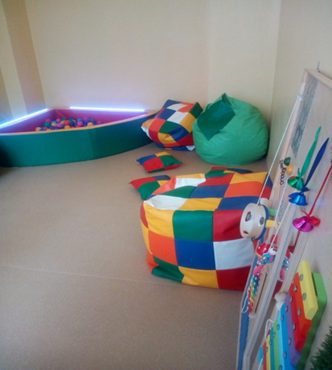
Кабинет ЛФК
Кабинет рабочего по комплексному ремонту и обслуживанию здания
Школа № 7 для обучающихся с ОВЗ
г. Березники
Кабинет декоративно-прикладного творчества
Сенсорная комната

Slide 5
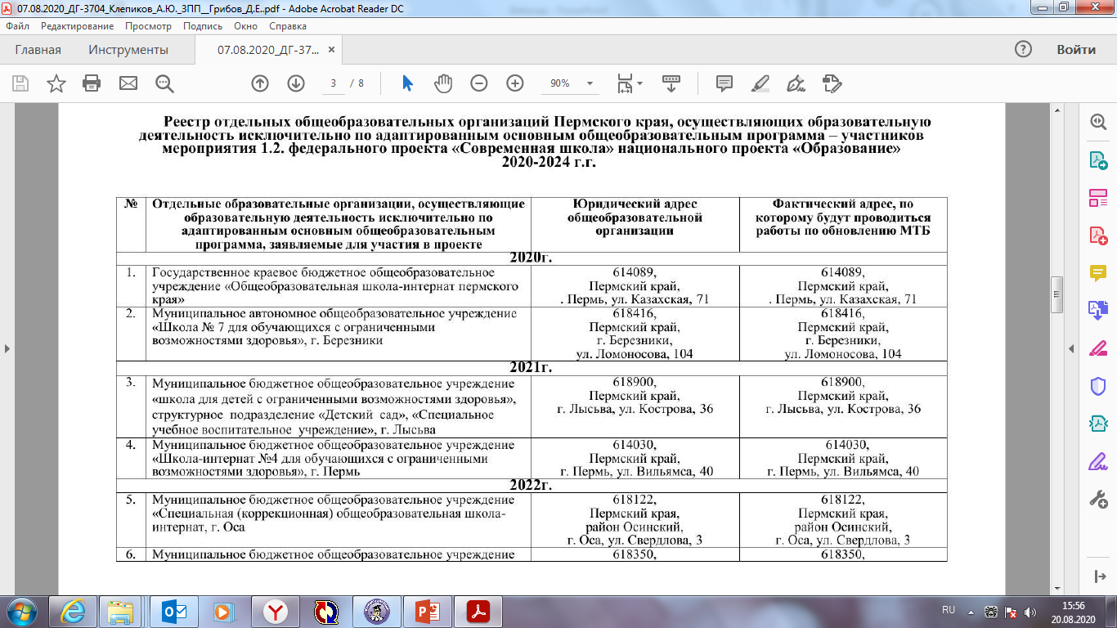

Slide 6
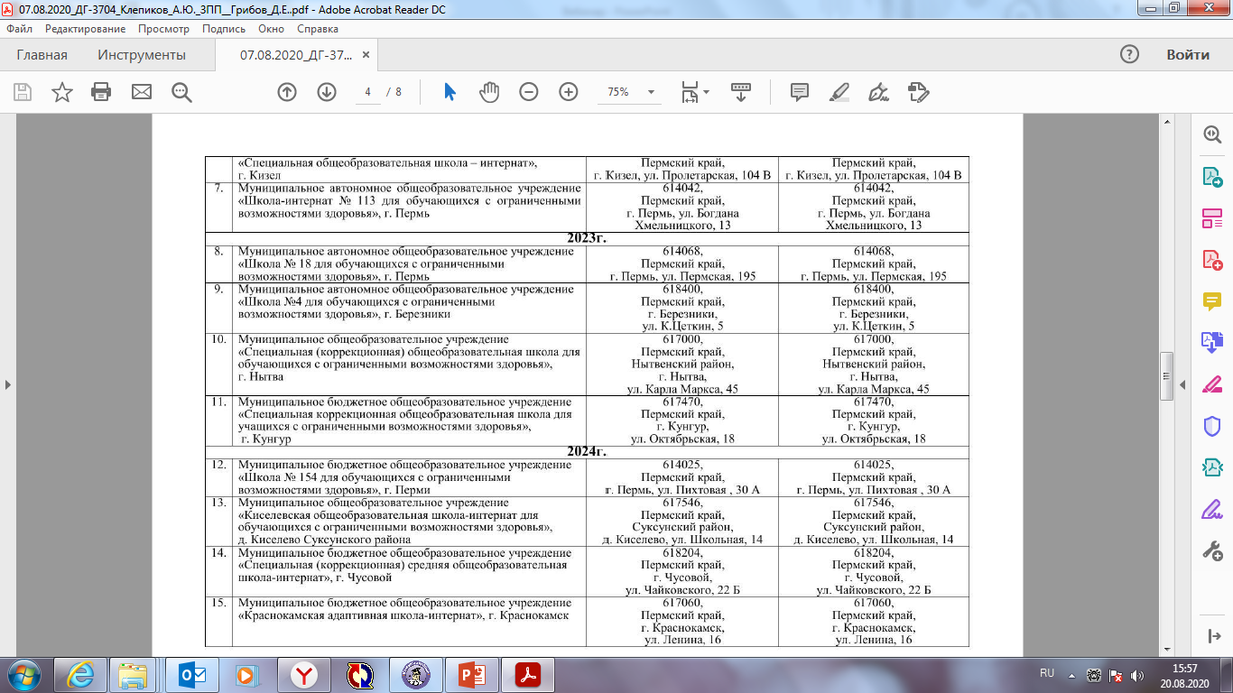

Slide 7
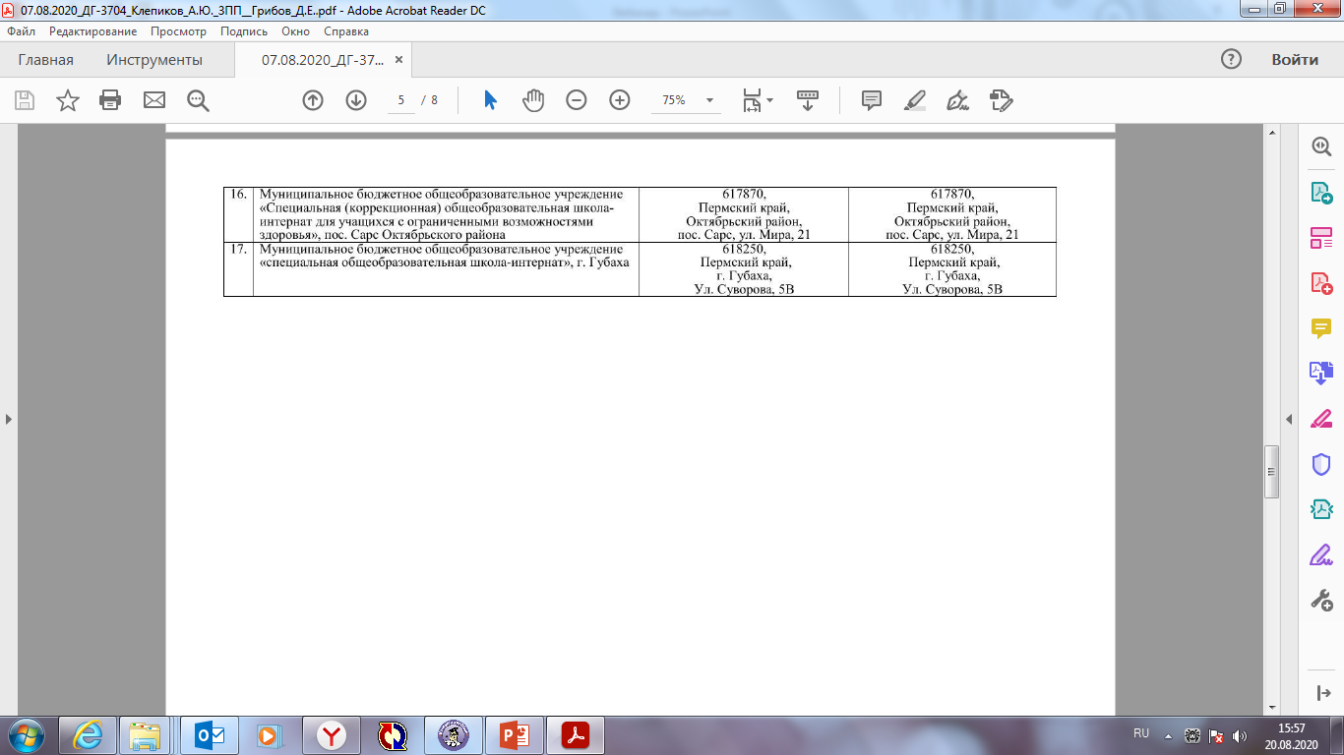

Slide 8
Закупка оборудования для школ в 2020г.
Столярные мастерские:
1.МБОУ «Кувинская общеобразовательная школа — интернат для обучающихся с ОВЗ»
2.МБОУ «Пуксибская специальная ( коррекционная) школа -интернат»,
3.МБОУ «Специальная ( коррекционная) общеобразовательная школа для обучающихся с ОВЗ»г. Соликамск
Швейные мастерские :
1.МБОУ «Майкорская общеобразовательная школа-интернат для детей с ОВЗ»
2.МБОУ «Специальная ( коррекционная) школа- интенат» г.Красновишерск
3.МКОУ « Чёрмозская коррекционная школа-интернат»
4.​​​​​​​МКОУ «Яйвинская специальная общеобразовательная школа-интернат»
​​​​​​​5.МБОУ «Верещегинская общеобразовательная школа-интернат длят обучающихся с интеллектуальными нарушениями»
6.​​​​​​​МБОУ «Сивинская общеобразовательная школа-интернат»
7.МОКУ Обвинская коррекционная школа-интернат»

Slide 9
Региональные документы
Вносятся изменения:
В приказ МОиН ПК от 27 января 2015 г. N СЭД-26-01-04-33 «Об утверждении порядка регламентации и оформления отношений государственной и муниципальной ОО и родителей (законных представителей) обучающихся, нуждающихся в длительном лечении, а также детей-инвалидов в части организации обучения в медицинских организациях».
Разрабатываются новые документы:
- Приказ МОиН ПК о дистанционном обучении детей-инвалидов в ПК;
-административный регламент предоставления гос.услуги «Предоставление информации об обследованиях (психологических, психолого-педагогических) обучающихся»

Slide 10
Основное общее образование
Минпросвещения России – работа по внесению изменений в ФГОС основного общего образования, в том числе в части обеспечения преемственности с ФГОС НОО ОВЗ
Разработаны примерные адаптированные «рабочие» основные общеобразовательные программы первого года обучения в основной школе.
https://ikp-rao.ru/frc-ovs/
Для организации основного общего образования обучающихся с ОВЗ
в 5 классе в 2020/21 учебном году образовательным организациям необходимо:
Разработать основные общеобразовательные программы основного общего образования обучающихся с ОВЗ.
2. При необходимости перевести обучающихся на ИУП (пункт 3 части 1 статьи 34 Закона об образовании)
МЕТОДИЧЕСКИЕ РЕОМЕНДАЦИИ «О формирование учебных планов ОО Санкт-Петербурга, осуществляющих обучение по адаптированным основным общеобразовательным программам , в соответствии с ФГОС ООО

Slide 11
Обучение с применением ДОТ
Администрацией ОО организуются мероприятия разъяснительного характера для всех участников ОП (персонал, родители, обучающиеся).
(«Санитарно-эпидемиологические требования к устройству, содержанию и организации работы ОО и других объектов социальной инфраструктуры для детей и молодежи в условиях распространения новой коронавирусной инфекции» 3.1/2.4.3598-20)

Slide 12
Обучение с применением ДОТ
(основные санитарно-противоэпидемические мероприятия)
уведомление не позднее чем за 1 рабочий день территориального органа Роспотребнадзора о дате начала ОП;
Проведение генеральной уборки перед открытием организации;
организация ежедневных «утренних фильтров» при входе в здание с обязательной термометрией с целью выявления и недопущения лиц с признаками респираторных заболеваний с использованием всех входов в здание (по возможности);
усиление дезинфекционного режима;
создание условий для соблюдения правил личной гигиены;
использование средств индивидуальной (маски, перчатки) персоналом пищеблоков;
закрепление за каждым классом отдельного кабинета (за исключением кабинетов, требующих специального оборудования), проведение занятий в актовом и спортивном залах, библиотеке только для одного класса;
организация учебного процесса по специально разработанному расписанию уроков, графику посещения столовой с целью минимизации контактов обучающихся;
запрет на проведение массовых мероприятий между различными классами (школами) (проведение праздничных мероприятий 1 сентября организовать по классам или параллелям на открытом воздухе с использованием средств индивидуальной защиты (маски) для родителей);
при организации фронтальных форм занятий количество детей в помещении должно определяться из расчета не менее 2,5 кв.м на 1 обучающегося; при организации групповых форм работы и индивидуальных занятий количество детей в помещении должно определяться из расчета не менее 3, 5 кв.м на 1 обучающегося;
учебные занятия следует начинать не ранее 8.00. Расписание составляется отдельно для обязательных и факультативных занятий;
С учетом требований п 10.5 СанПиН целесообразно организовать проведение курсов внеурочной деятельности в период каникул, в выходные и нерабочие праздничные дни.
На случай ухудшения эпидемиологической ситуации предусмотреть возможность обучения с применением ДОТ

Slide 13
ПОЗДРАВЛЯЕМ!!!

Slide 14
ПОЗДРАВЛЯЕМ!!!

Slide 15
Контактная информация
Каткова Ирина Геннадьевна, заведующий сектором по работе с детьми с ограниченными возможностями здоровья отдела общего образования управления общего, дополнительного образования и воспитания Министерства образования и науки Пермского края
Эл.почта: igkatkova@minobr.permkrai.ru
Раб.тел.: 2(342) 217 79 06
Личный: 89028037592, 89091118219 (ват сап)
Савенкова Ольга Валентиновна, специалист-эксперт сектора по работе с детьми с ограниченными возможностями здоровья отдела общего образования управления общего, дополнительного образования и воспитания Министерства образования и науки Пермского края
Эл.почта: ovsavenkova@minobr.permkrai.ru
Раб.тел.: 2(342) 217 79 06

